Slide 1
基本再生産数を理解する
6317043 郡 優介

Slide 2
SIRモデルとは
SIRモデルはA contribution to the mathematical theory of epidemics(1927 Kermack,McKendrick)に登場する感染症の短期的な流行過程を決定論的に記述する古典的なモデル方程式であり、
感受性保持者（Susceptible）
感染者（Infected）
免疫保持者（Recovered、あるいは隔離者 Removed）
の頭文字から特徴づけられる。潜伏期間や出生・死亡などによる人口変動を考慮した派生モデル
が数多く存在する。
基本再生産数(R0) はこのモデルから導出できる。

Slide 3
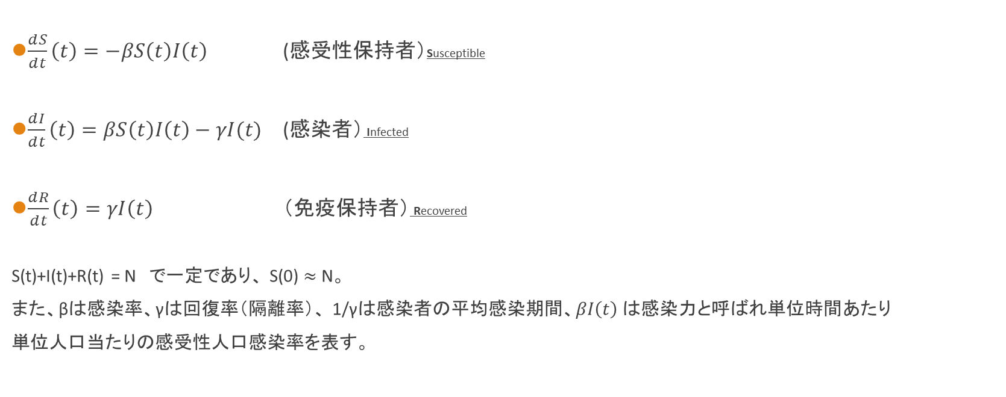
SIRモデルの概要
$\frac{ⅆS}{ⅆt}\left(t\right)=−βS\left(t\right)I\left(t\right)$ (感受性保持者）Susceptible
$\frac{ⅆI}{ⅆt}\left(t\right)=βS\left(t\right)I\left(t\right)−γI(t)$ (感染者） Infected
$\frac{ⅆR}{ⅆt}\left(t\right)=γI\left(t\right)$ （免疫保持者） Recovered
S(t)+I(t)+R(t) = N で一定であり、 S(0) $≈$N。
また、βは感染率、γは回復率（隔離率）、 1/γは感染者の平均感染期間、$βI\left(t\right)$は感染力と呼ばれ単位時間あたり
単位人口当たりの感受性人口感染率を表す。

Slide 4
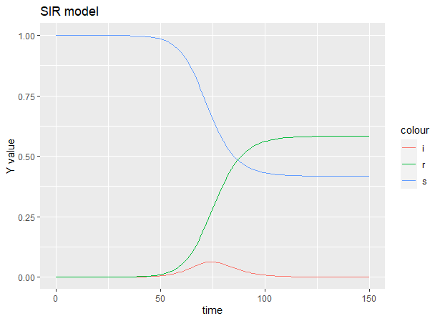
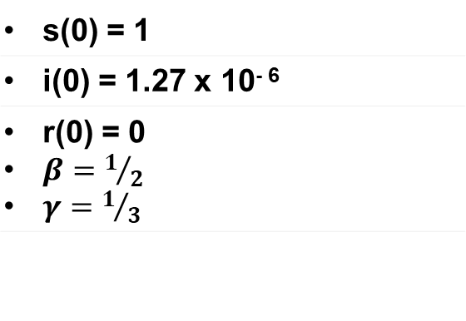
SIRモデルの図示
1960年代のニューヨークで起こった香港風邪のシミュレーション
以下のようにNで割ってからシミュレーションしている。
s(0) = 1
i(0) = 1.27 x 10⁻ ⁶
r(0) = 0 $β=1/2$ $γ=1/3$

Slide 5
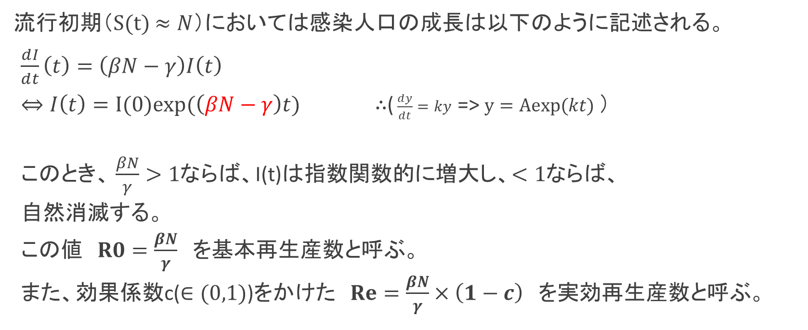
R0とReの導出
流行初期（S(t) $≈N$）においては感染人口の成長は以下のように記述される。
$\frac{ⅆI}{ⅆt}\left(t\right)=\left(βN−γ\right)I\left(t\right)$
$⇔I\left(t\right)=I(0)exp⁡(\left(βN−γ\right)t)$ $∴$( $\frac{ⅆy}{ⅆt}=ky$ => $y=Aexp⁡(kt)$ ）
このとき、 $\frac{βN}{γ}>1$ならば、I(t)は指数関数的に増大し、$<1$ならば、
自然消滅する。
この値 $R0=\frac{βN}{γ}$ を基本再生産数と呼ぶ。
また、効果係数c($∈(0,1)$)をかけた $Re=\frac{βN}{γ}×\left(1−c\right)$ を実効再生産数と呼ぶ。

Slide 6
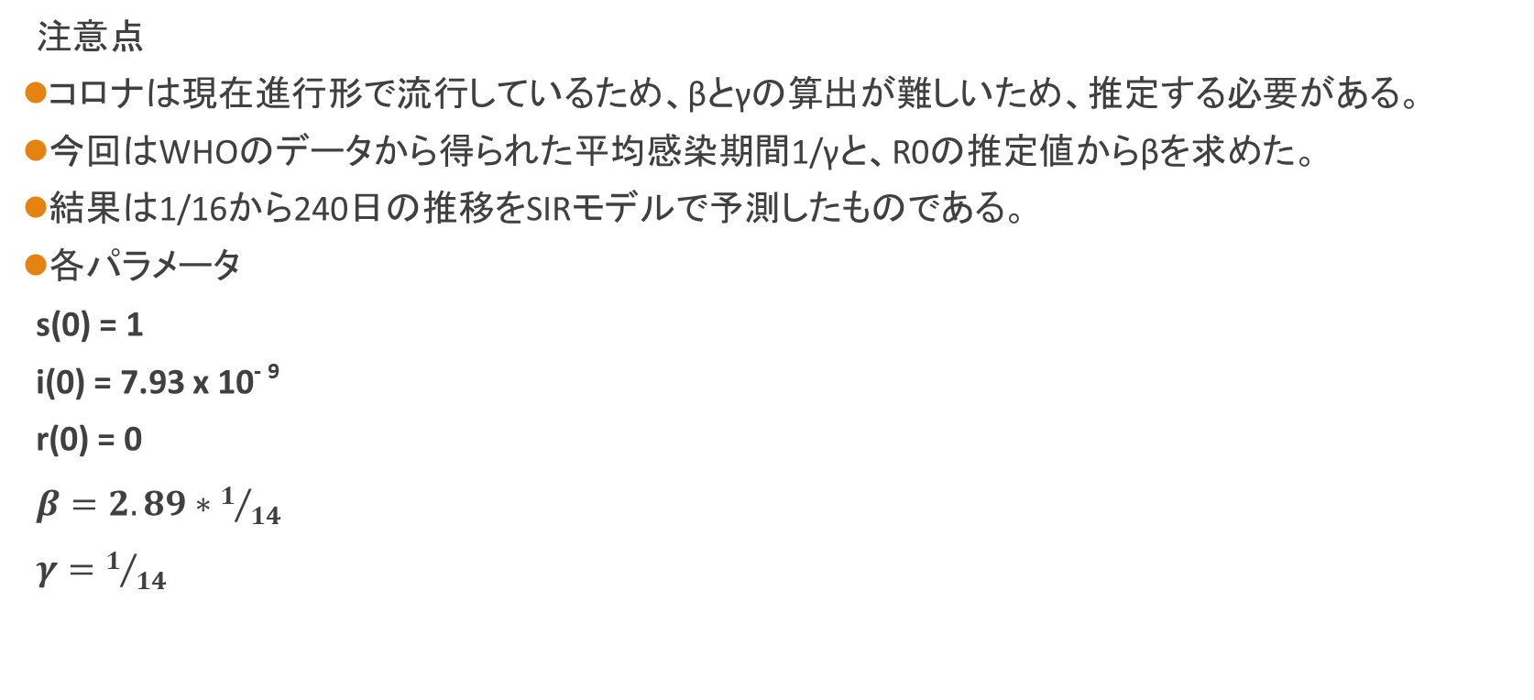
Covid-19への適用
注意点
コロナは現在進行形で流行しているため、βとγの算出が難しいため、推定する必要がある。
今回はWHOのデータから得られた平均感染期間1/γと、R0の推定値からβを求めた。
結果は1/16から240日の推移をSIRモデルで予測したものである。
各パラメータ
s(0) = 1
i(0) = 7.93 x 10⁻ ⁹
r(0) = 0
$β=2.89∗1/{14}$
$γ=1/{14}$

Slide 7
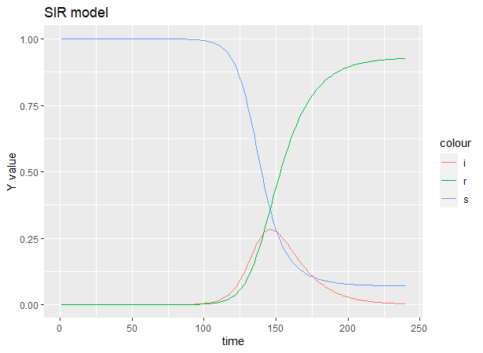
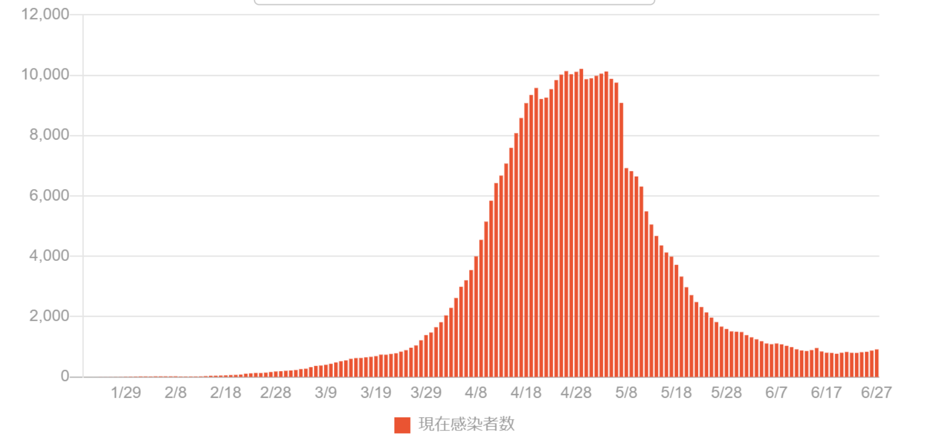
結果
感染者数の推移
（https://hazard.yahoo.co.jp/article/20200207）

Slide 8
考察
日本外への人口流出がそもそも起こりうる。⇒渡航制限がかけられた期間なら精度が上がるかも。
SIRモデルではコロナウイルスの特性を表すには単純すぎた。⇒潜伏期間を反映したSEIRモデルや確率的SIRモデルなど様々な種類があるため、それらを用いた方が良いかもしれない。

Slide 9
参考文献
SIRモデルについて参考にしたもの
http://acdc2007.free.fr/kermack1927.pdf (元の論文)
https://ja.wikipedia.org/wiki/SIR%E3%83%A2%E3%83%87%E3%83%AB (wiki)
https://www.maa.org/press/periodicals/loci/joma/the-sir-model-for-spread-of-disease-the-contact-number (解説)
https://www.ism.ac.jp/editsec/toukei/pdf/54-2-461.pdf (解説)
https://www.ms.u-tokyo.ac.jp/~inaba/inaba2002_KMmodel.pdf (解説)
https://www.ms.u-tokyo.ac.jp/~inaba/inaba_science_2008.pdf (解説)
日本の基本再生産数の予測
https://www.mdpi.com/2077-0383/9/3/789/pdf
平均感染期間
https://www.who.int/docs/default-source/coronaviruse/who-china-joint-mission-on-covid-19-final-report.pdf
実効再生産数について
https://www.healthknowledge.org.uk/public-health-textbook/research-methods/1a-epidemiology/epidemic-theory

